Slide 1
杨杨
范颖

Slide 2
第四章：决策树

Slide 3
大纲
基本流程
划分选择
剪枝处理
连续与缺失值
多变量决策树

Slide 4
大纲
基本流程
划分选择
剪枝处理
连续与缺失值
多变量决策树

Slide 5
基本流程
决策树基于树结构来进行预测
根结点
包含 样本全集
西瓜
色泽=?
青绿
…
内部结点
每个 内部节点 对应 一个 属性测试
根蒂=?
…...
蜷缩
…
敲声=?
…...
浊响
…
叶结点
每个 叶节点 对应 一个 决策结果
好瓜
…...

Slide 6
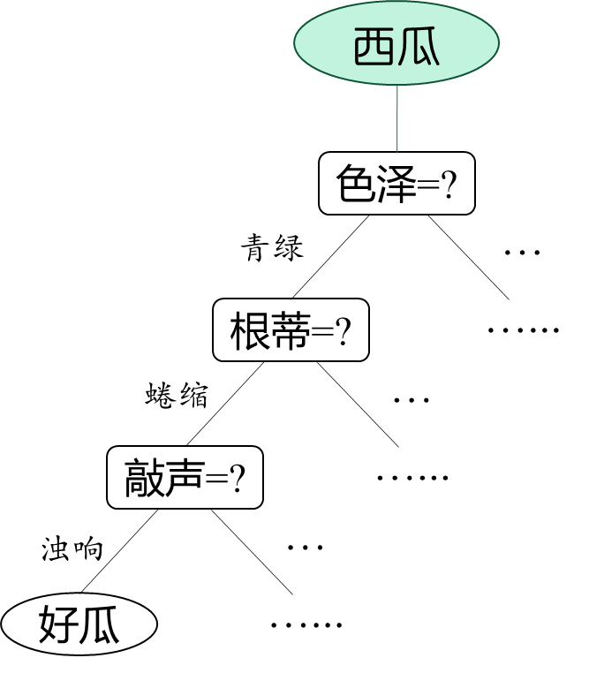
基本流程
决策过程中，提出的每个判定问题 都是对某个属性的“测试”
每个“测试”考虑的范围，限定在上次决策结果的范围之内
每个“测试”结果，将导出 最终结论 或 导出进一步的判定问题
从根结点到每个叶结点的路径，对应了一个判定测试序列
决策过程的最终结论 对应了 我们所希望的判定结果
决策树学习的目的是为了产生一棵泛化能力强，即处理 未见示例能力 强 的决策树

Slide 7
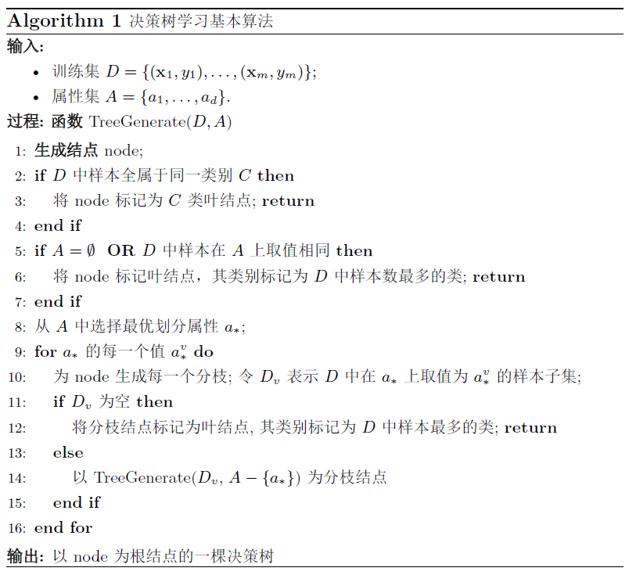
基本流程
决策树学习算法---递归算法
三种情况导致 递归返回
1. 当前结点包含的样本，实际上 全部属于同一类别，无需划分
2. 虽然 当前结点包含的样本，不属于同一类别，但是
所有样本在所有属性上取值相同，
或 当前属性集为空，无法划分
把当前结点 标记为叶结点，
利用:当前结点的后验分布
类别为：该结点 所含样本 最多的类别
3. 当前结点包含样本集合为空, 不能划分，把当前结点 标记为叶结点
利用:父结点的样本分布，将其 作为当前结点的先验分布
类别为：其父结点 所含样本 最多的类别

Slide 8
基本流程
完全 决策树 大小：6个属性（3个属性值），叶子结点数为6!*3⁶
决策树学习算法 采用 选择部分属性 / 剪枝 的技术，得到最终的决策树
纹理=?
清晰
稍糊
模糊
根蒂=?
触感=?
坏瓜
蜷缩
稍蜷
硬挺
硬滑
软粘
好瓜
色泽=?
坏瓜
好瓜
坏瓜
青绿
乌黑
浅白
好瓜
触感=?
好瓜
硬滑
软粘
好瓜
坏瓜

Slide 9
大纲
基本流程
核心技术：
划分选择
剪枝处理
连续与缺失值
多变量决策树

Slide 10
划分选择
决策树学习的关键：如何选择 最优 划分属性。
一般而言，随着划分过程不断进行，我们希望 决策树的分支结点所包含的样本，尽可能属于同一类别，即结点的“纯度”越来越高
经典的选择 属性划分 的方法：
信息增益
增益率
基尼指数

Slide 11
划分选择 —1. 信息增益：信息熵
“信息熵”是度量样本集合纯度 最常用的一种指标
当前样本集合 D 中，第 k 类样本所占的比例为 p_{k} (K=1,2,…,|Y| ) ，
则 D 的信息熵定义为
约定：若 p=0，则 plog₂ p=0
信息熵的最小值为 0 ，最大值为log₂|Y|
信息熵 值越小，则 当前样本集合 D 的纯度越高
说明，当前样本集合 D，属于同一类别的可能性越大

Slide 12
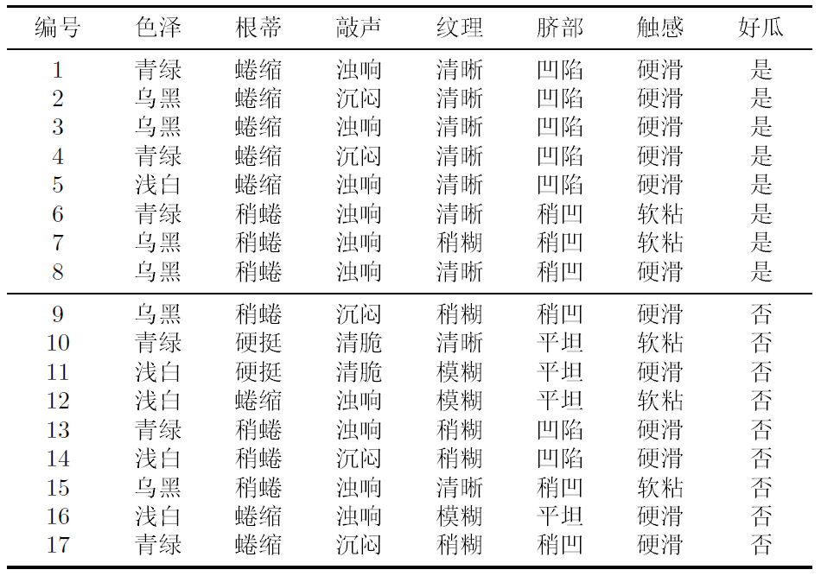
划分选择 —1. 信息增益：信息熵
数据集包含17个训练样本
|Y|=2, 正例 p₁= 8/17，
反例 p₂= 9/17 ，
根结点的信息熵：
信息熵值越小，当前样本集合D 的纯度越高，属于同一类别的可能性越大

Slide 13
划分选择 —1. 信息增益
离散属性 a 有 V 个可能的取值 {a¹, a²,…, a^{V} } 。
若 用 a 来进行划分，则会产生 V 个分支结点，其中第 v 个分支结点包含了 D 中所有在属性 a 上取值为 a^{v} 的样本，记为 D^{v}。
用属性 a 对样本集 D 进行划分，所获得的“信息增益”：
信息增益 为分支结点权重
说明：样本数越多的分支结点，对决策树的影响越大
信息增益 越大，则使用属性 a 来进行划分，所获得的 纯度提升 越大，当前样本集合D中，同一类的样本比例，增加的最快，更有利于样本集合D中，所有样本趋于同一类
ID3决策树学习算法，以 信息增益 为准则来选择 划分属性

Slide 14
划分选择 —1. 信息增益
以属性“色泽”为例，其对应的3个数据子集分别为
D¹ (色泽=青绿)， D² (色泽=乌黑)， D³ (色泽=浅白)
用“色泽”划分之后，所获得的 3 个分支结点的信息熵为：
属性“色泽”的信息增益为
信息增益 越大，则使用属性 a 来进行划分，所获得的 纯度提升 越大
当前样本集合D中，在属性 a上，取值相同（同一类）的样本比例，增加的最快，更有利于所有样本趋于同一类

Slide 15
划分选择 —1. 信息增益
类似的，可计算所有属性的信息增益为
属性“纹理”的信息增益最大，被选为 划分属性
基于“纹理” ，对根结点进行划分：各分支结点，包含了对应的样本子集。
纹理=?
清晰
稍糊
模糊
{1,2,3,4,5,6,8,10,15}
{7,9,13,14,17}
{11,12,16}

Slide 16
划分选择 —1. 信息增益
属性“纹理”的信息增益最大，被选为 划分属性，对根结点进行划分
纹理=?
清晰
稍糊
模糊
{1,2,3,4,5,6,8,10,15}
{7,9,13,14,17}
{11,12,16}
信息增益 越大，则使用属性 a 来进行划分，所获得的 纯度提升 越大
当前样本集合D中，在属性 a上，取值相同（同一类）的样本比例，增加的最快，更有利于所有样本趋于同一类

Slide 17
划分选择 —1. 信息增益
对每个分支结点，计算其信息增益，做进一步划分，得到最终的决策树
纹理=?
清晰
稍糊
模糊
根蒂=?
触感=?
坏瓜
蜷缩
稍蜷
硬挺
硬滑
软粘
好瓜
色泽=?
坏瓜
好瓜
坏瓜
青绿
乌黑
浅白
好瓜
触感=?
好瓜
信息增益 越大，则使用属性 a 来进行划分，所获得的 纯度提升 越大
当前样本集合D中，在属性 a上，取值相同（同一类）的样本比例，增加的最快，更有利于所有样本趋于同一类
硬滑
软粘
好瓜
坏瓜

Slide 18
划分选择 —1. 信息增益
存在的问题
若把“编号”也作为一个候选划分属性，则它的信息增益为0.998 ，远大于 其他属性的信息增益。
基于 属性“编号”， 将产生17 个分支，每个分支结点，仅包含一个样本，这些分支结点的纯度己达最大.
这样的决策树，不具有泛化能力，无法对新样本进行有效预测
信息增益 越大，则使用属性 a 来进行划分，所获得的 纯度提升 越大
当前样本集合D中，在属性 a上，取值相同（同一类）的样本比例，增加的最快，更有利于所有样本趋于同一类
信息增益：对 属性值 数目 较多 的属性，有所偏好
e.g.编号有17个属性值，纹理有3个属性值，信息增益 偏好 编号
为减少 这种偏好可能带来的不利影响，著名的C4.5决策树算法，不直接使用信息增益，使用“增益率” 来选择 最优 划分属性

Slide 19
划分选择
决策树学习的关键在于如何选择 最优 划分属性。
经典的选择 属性划分 的方法：
信息增益
信息增益 越大，则使用属性 a 来进行划分，所获得的 纯度提升 越大
当前样本集合D中，在属性 a上，取值相同（同一类）的样本比例，增加的最快，更有利于所有样本趋于同一类
对 属性值 数目 较多 的属性，有所偏好
增益率
基尼指数

Slide 20
划分选择 —2. 增益率
增益率定义：
IV(a) 称为 属性 a 的“固有值”，属性 a 的属性值数目 越多，则IV(a)的值通常就越大，则 增益率 越小
存在的问题
信息增益：对 属性值 数目 较多 的属性，有所偏好
e.g.编号有17个属性值，纹理有3个属性值，信息增益 偏好 编号
增益率：对 属性值 数目 较少 的属性，有所偏好
e.g.编号有17个属性值，纹理有3个属性值，信增益率偏好 纹理
C4.5决策树，不直接选择 增益率最大 的候选划分属性，使用 一个启发式 选择 最优 划分属性：
先 从候选划分属性中找出 信息增益 高于 平均水平的属性
再 从中选取 增益率 最高的 作为 最优 划分属性

Slide 21
划分选择
决策树学习的关键在于如何选择 最优 划分属性。
经典的选择 属性划分 的方法：
信息增益
信息增益 越大，则使用属性 a 来进行划分，所获得的 纯度提升 越大
当前样本集合D中，在属性 a上，取值相同（同一类）的样本比例，增加的最快，更有利于所有样本趋于同一类
对 属性值 数目 较多 的属性，有所偏好
增益率
对 属性值 数目 较少 的属性，有所偏好
基尼指数

Slide 22
划分选择 —3. 基尼指数
数据集D 的纯度可用“基尼值”来度量
基尼值 Gini(D) 越小，当前样本集D，纯度越高
属性 a 的基尼指数定义为：
从 D 中随机抽取两个样本，其类别标记不一致的概率
应选择 使划分后 基尼指数最小的属性 作为最优划分属性，即
CART ，采用“基尼指数”来选择划分属性

Slide 23
划分选择
决策树学习的关键在于如何选择 最优 划分属性。
经典的选择 属性划分 的方法：
信息增益
信息增益 越大，则使用属性 a 来进行划分，所获得的 纯度提升 越大
当前样本集合D中，在属性 a上，取值相同（同一类）的样本比例，增加的最快，更有利于所有样本趋于同一类
对 属性值 数目 较多 的属性，有所偏好
增益率
对 属性值 数目 较少 的属性，有所偏好
基尼指数
基尼指数 越小，当前样本集D，纯度越高

Slide 24
大纲
基本流程
核心技术：
划分选择
剪枝处理
连续与缺失值
多变量决策树

Slide 25
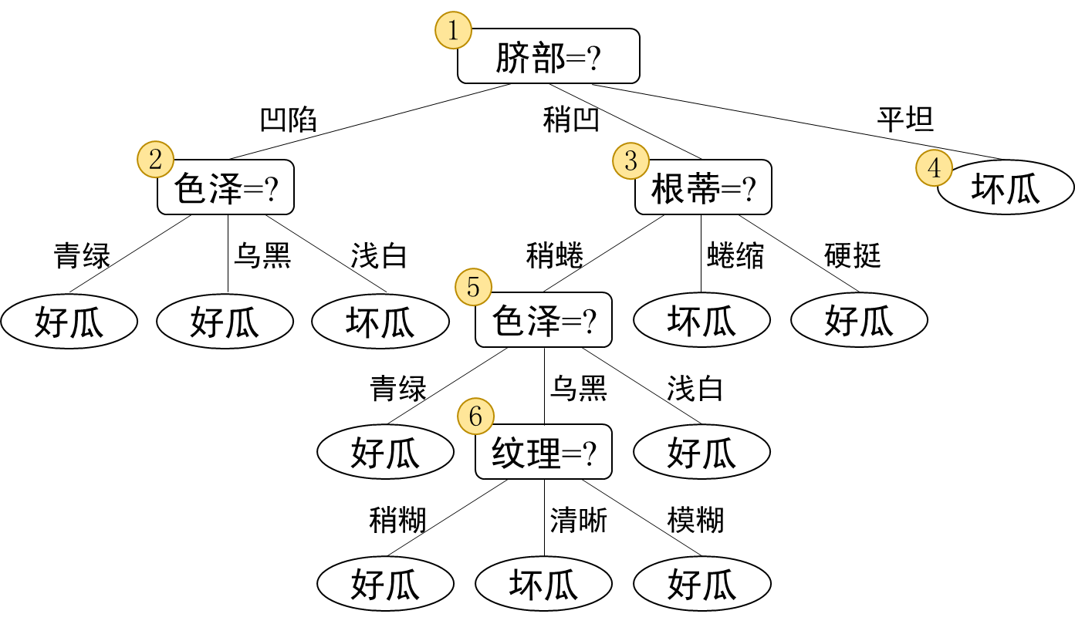
剪枝处理
为什么剪枝
未剪枝决策树
6个属性（3个属性值）
完全 决策树 ，叶子结点数为6!*3⁶

Slide 26
剪枝处理
为什么剪枝
在决策树学习中，为了尽可能 正确分类训练样本，结点划分过程，将不断重复，有时会造成决策树分支过多，导致过拟合
“剪枝”，可以一定程度避免过拟合：
因决策分支过多，把训练集自身的一些特点，当做所有数据都具有的一般性质。
因此，可通过主动去掉一些分支，降低过拟合的风险.
“剪枝”是决策树学习算法对付“过拟合”的主要手段
剪枝的基本策略
预剪枝
后剪枝

Slide 27
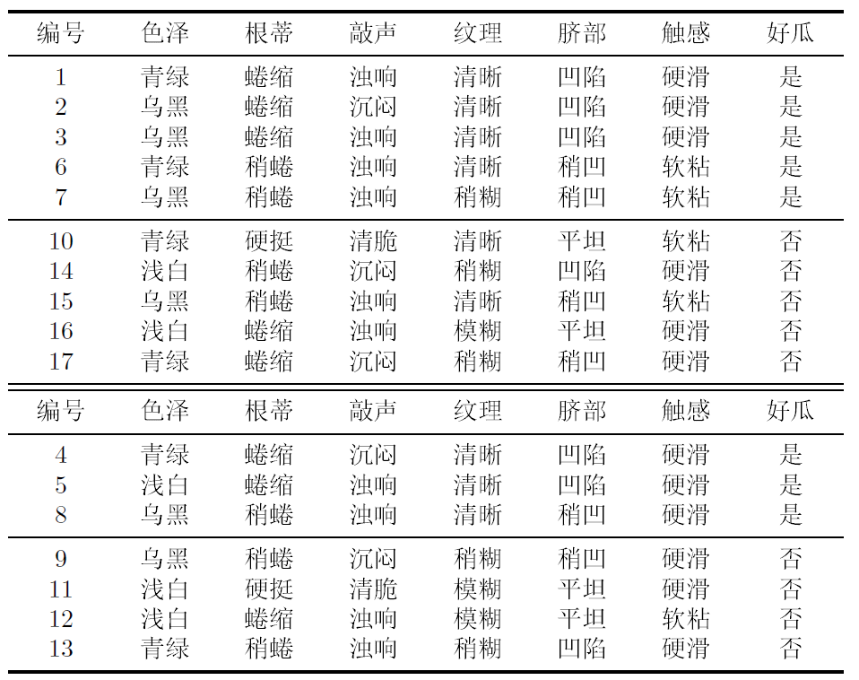
剪枝处理
剪枝过程中，如何判断 决策树泛化性能 是否提升的方法？该不该 剪枝？
留出法：预留一部分数据用作“验证集”，进行性能评估，决定是否剪枝
数据集
训练集
验证集

Slide 28
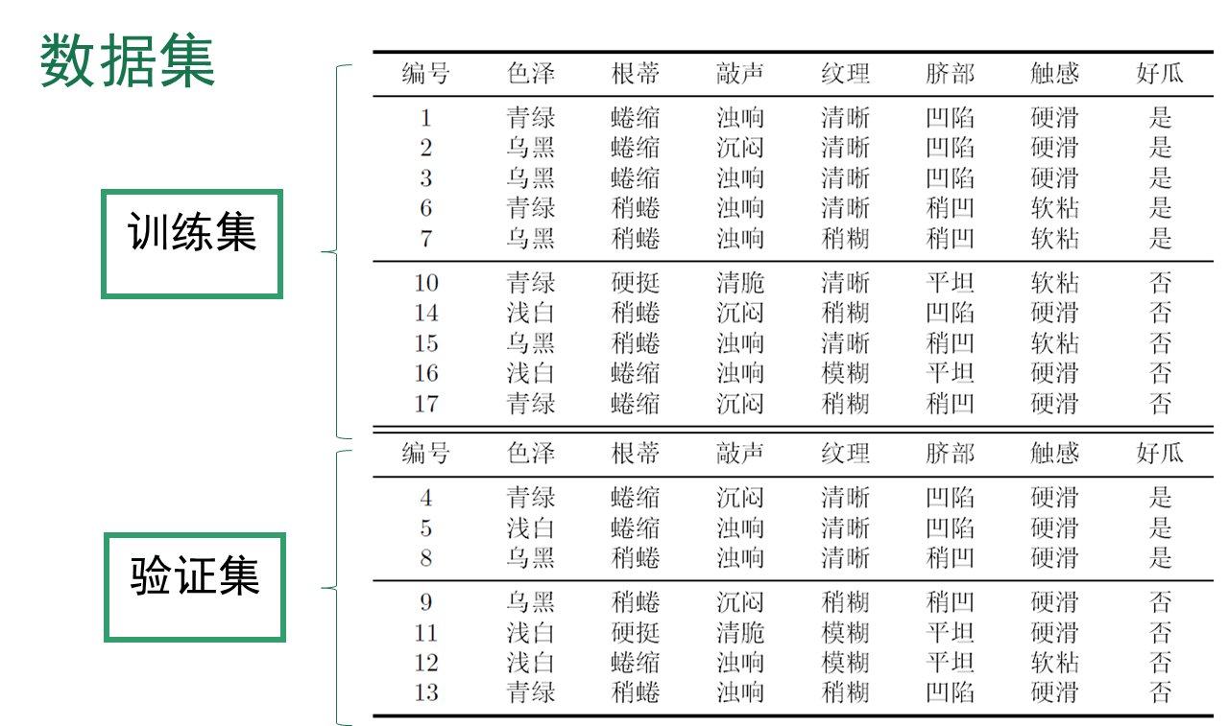
剪枝处理 —1. 预剪枝
生成决策树时，对每个结点在划分前，先估计泛化性能是否提高，若划分后：
泛化性能，不能提升，则，停止划分
泛化性能，提升，则，划分
如何判断 决策树泛化性能 是否提升的方法？
留出法：预留一部分数据用作“验证集”，进行性能评估，决定是否剪枝

Slide 29
剪枝处理 —1. 预剪枝
生成决策树时，对每个结点在划分前，先估计泛化性能是否提高，若划分后：
泛化性能，不能提升，则，停止划分
当前结点，标记为叶结点，其类别标记为：训练样例数最多的类别
泛化性能，提升，能提高验证集精度，则划分。
对划分后的属性，执行同样判断；

Slide 30
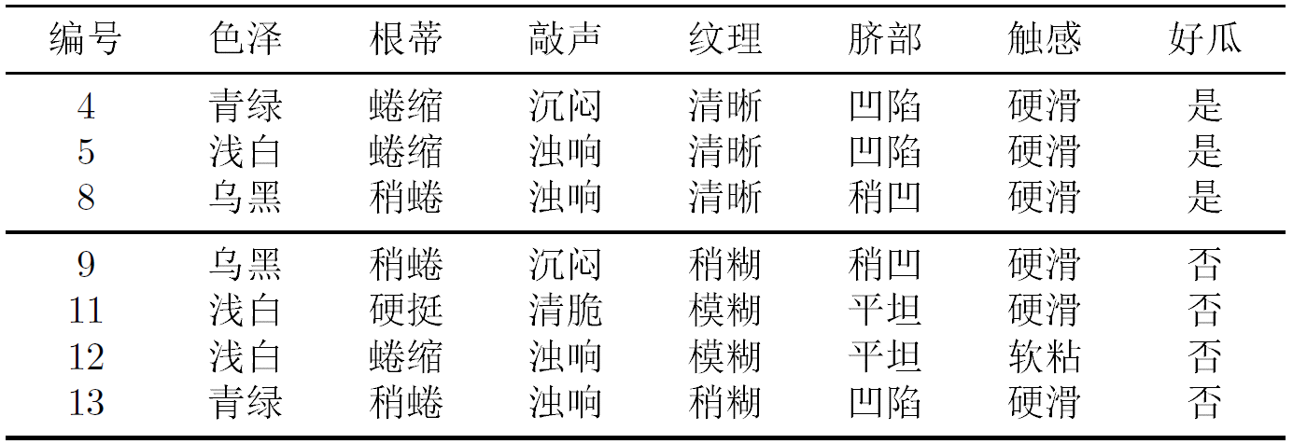
剪枝处理 —1. 预剪枝
基于信息增益准则，选取属性“脐部”划分训练集。
分别计算 划分前（该结点为叶结点） 及 划分后 的验证集精度，判断是否需要划分。
验证集
1
验证集精度
脐部=?
“脐部=?”
划分前: 42.9%
对于结点1：
若不划分 / 划分前，该结点为叶结点，类别标记为好瓜。
使用验证集进行验证，验证集精度为 42.9%（3/7）

Slide 31
剪枝处理 —1. 预剪枝
基于信息增益准则，选取属性“脐部”划分训练集。
分别计算 划分前（该结点为叶结点） 及 划分后 的验证集精度，判断是否需要划分。
验证集
1
验证集精度
脐部=?
“脐部=?”
划分前: 42.9%
划分后: 71.4%
凹陷
稍凹
平坦
3
预剪枝决策: 划分
2
好瓜
4
好瓜
坏瓜
对于结点1：
若不划分 / 划分前，该结点为叶结点，类别标记为好瓜。
使用验证集进行验证，验证集精度为 42.9%（3/7）
若划分，根据结点 2，3，4 的训练样例，将这3个结点分别标记为“好瓜、好瓜、坏瓜”。此时，使用验证集进行验证，验证集精度为 5/7×100%=71.4%
因此，选用“脐部”作为 划分属性

Slide 32
剪枝处理 —1. 预剪枝
验证集
最终，得到仅有一层划分的决策树，称为“决策树桩”
1
验证集精度
脐部=?
“脐部=?”
划分前: 42.9%
划分后: 71.4%
凹陷
稍凹
平坦
3
预剪枝决策: 划分
2
好瓜
4
好瓜
坏瓜
“色泽=?”
验证集精度
验证集精度
所含训练样例己属于同一类，不再进行划分.
划分前: 71.4%
划分后: 57.1%
“根蒂=?”
划分前: 71.4%
划分后: 71.4%
预剪枝决策:
验证集精度下降
禁止划分
预剪枝决策:
划分不能提升验证集精度
禁止划分

Slide 33
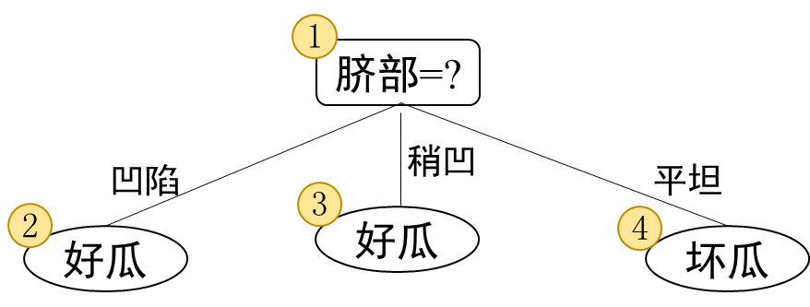
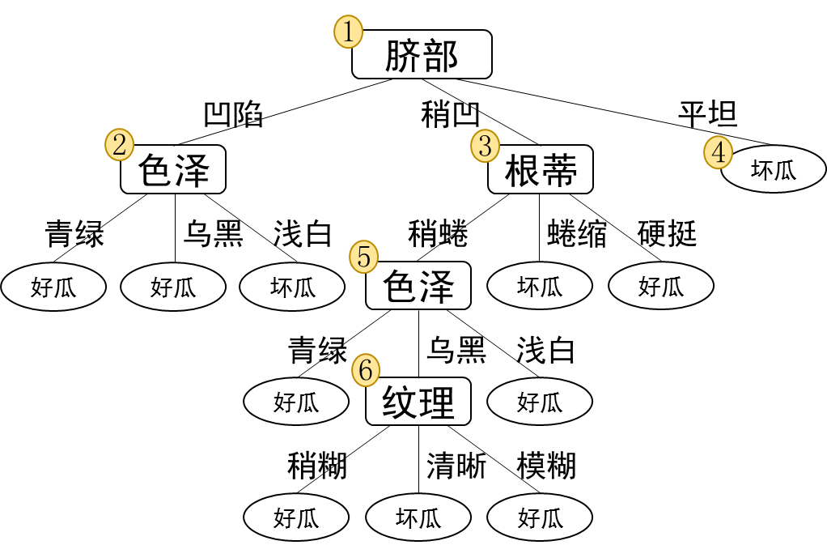
剪枝处理 —1. 预剪枝
预剪枝的优缺点
决策树很多分支，没有“展开”
优点
降低了过拟合风险
显著减少了 训练和测试时间开销
缺点
带来了 欠拟合风险
预剪枝基于“贪心”本质，禁止这些分支展开，带来了欠拟合风险
有些分支的当前划分，虽然，不能提升泛化性能，但在，其基础上，继续划分，却有可能导致性能 显著提高。

Slide 34
剪枝处理 —2. 后剪枝
首先，根据训练集，生成一棵完整的决策树，该决策树的验证集精度为42.9%
然后，自底向上地对非叶结点进行考察。
1
脐部
凹陷
稍凹
平坦
2
色泽
3
根蒂
4
坏瓜
青绿
乌黑
浅白
稍蜷
蜷缩
硬挺
5
好瓜
好瓜
坏瓜
色泽
坏瓜
好瓜
青绿
乌黑
浅白
6
好瓜
纹理
好瓜
稍糊
清晰
模糊
好瓜
坏瓜
好瓜

Slide 35
剪枝处理 —2. 后剪枝
首先，考虑结点6
对于 初始的决策树，验证集精度为 42.9%
1
脐部
凹陷
稍凹
平坦
2
色泽
3
根蒂
4
坏瓜
青绿
乌黑
浅白
稍蜷
蜷缩
硬挺
5
好瓜
好瓜
坏瓜
色泽
坏瓜
好瓜
青绿
乌黑
浅白
6
验证集精度
好瓜
纹理?
好瓜
剪枝前: 42.9%
稍糊
清晰
模糊
好瓜
坏瓜
好瓜

Slide 36
剪枝处理 —2. 后剪枝
首先，考虑结点6
对于 初始的决策树，验证集精度为 42.9%
若将其替换为叶结点，根据落在其上的训练样本，将其标记为好瓜
验证集精度提高至 57.1%
1
脐部
凹陷
稍凹
平坦
2
色泽
3
根蒂
4
坏瓜
青绿
乌黑
浅白
稍蜷
蜷缩
硬挺
5
好瓜
好瓜
坏瓜
色泽
坏瓜
好瓜
青绿
乌黑
浅白
好瓜
好瓜
好瓜
验证集精度
剪枝前: 42.9%
落在其上的训练样本中，
好瓜数目>坏瓜数目
将其标记为“好瓜”
剪枝后: 57.1%

Slide 37
剪枝处理 —2. 后剪枝
首先，考虑结点6
对于 初始的决策树，验证集精度为 42.9%
若将其替换为叶结点，根据落在其上的训练样本，将其标记为好瓜
验证集精度提高至 57.1%
1
脐部
后剪枝决策： 剪枝
凹陷
稍凹
平坦
2
色泽
3
根蒂
4
坏瓜
青绿
乌黑
浅白
稍蜷
蜷缩
硬挺
5
好瓜
好瓜
坏瓜
色泽
坏瓜
好瓜
青绿
乌黑
浅白
好瓜
好瓜
好瓜
验证集精度
剪枝前: 42.9%
落在其上的训练样本中，
好瓜数目>坏瓜数目
将其标记为“好瓜”
剪枝后: 57.1%
后剪枝决策: 剪枝

Slide 38
剪枝处理 —2. 后剪枝
然后，考虑结点 5
对于 初始的决策树，验证集精度为 57.1%
若将其替换为叶结点，根据落在其上的训练样本，将其标记为“好瓜”，得到验证集精度 仍为 57.1%
1
脐部
凹陷
稍凹
平坦
2
色泽
3
根蒂
4
坏瓜
青绿
乌黑
浅白
稍蜷
蜷缩
硬挺
5
好瓜
好瓜
坏瓜
色泽?
坏瓜
好瓜
验证集精度
青绿
乌黑
浅白
剪枝前: 57.1 %
剪枝后: 57.1%
好瓜
好瓜
好瓜

Slide 39
剪枝处理 —2. 后剪枝
然后，考虑结点 5
对于 初始的决策树，验证集精度为 57.1%
若将其替换为叶结点，根据落在其上的训练样本，将其标记为“好瓜”，得到验证集精度 仍为 57.1%
后剪枝决策： 剪枝。根据奥卡姆剃刀准则，多个模型满足条件，选择简单的那个
1
脐部
凹陷
稍凹
平坦
2
色泽
3
根蒂
4
坏瓜
青绿
乌黑
浅白
稍蜷
蜷缩
硬挺
5
好瓜
好瓜
坏瓜
色泽?
坏瓜
好瓜
验证集精度
青绿
乌黑
浅白
剪枝前: 57.1 %
剪枝后: 57.1%
好瓜
好瓜
好瓜
后剪枝决策: 剪枝

Slide 40
剪枝处理 —2. 后剪枝
然后，考虑结点 2
对于 初始的决策树，验证集精度为 57.1%
1
脐部
凹陷
稍凹
平坦
2
色泽?
3
根蒂
4
坏瓜
青绿
乌黑
浅白
稍蜷
蜷缩
硬挺
5
好瓜
好瓜
坏瓜
色泽
坏瓜
好瓜
青绿
乌黑
浅白
验证集精度
好瓜
好瓜
好瓜
剪枝前: 57.1%

Slide 41
剪枝处理 —2. 后剪枝
然后，考虑结点 2
对于 初始的决策树，验证集精度为 57.1%
若将其替换为叶结点，根据落在其上的训练样本，将其标记为“好瓜”
验证集精度提高至 74.1%
1
脐部
凹陷
稍凹
平坦
2
好瓜
3
根蒂
4
坏瓜
落在其上的训练样本中，
好瓜数目>坏瓜数目
将其标记为“好瓜”
稍蜷
蜷缩
硬挺
5
色泽
坏瓜
好瓜
青绿
乌黑
浅白
验证集精度
好瓜
好瓜
好瓜
剪枝前: 57.1%
剪枝后: 71.4%

Slide 42
剪枝处理 —2. 后剪枝
然后，考虑结点 2
对于 初始的决策树，验证集精度为 57.1%
若将其替换为叶结点，根据落在其上的训练样本，将其标记为“好瓜”，验证集精度提高至 74.1%
后剪枝决策： 剪枝
1
脐部
凹陷
稍凹
平坦
2
好瓜
3
根蒂
4
坏瓜
稍蜷
蜷缩
硬挺
5
色泽
坏瓜
好瓜
青绿
乌黑
浅白
验证集精度
好瓜
好瓜
好瓜
剪枝前: 57.1%
剪枝后: 71.4%
后剪枝决策: 剪枝

Slide 43
剪枝处理 —2. 后剪枝
最后 结点 3 和 结点 1
先后替换为叶结点，验证集精度 均未提升，则分支得到保留
1
脐部?
凹陷
稍凹
平坦
2
3
4
好瓜
根蒂?
坏瓜
稍蜷
蜷缩
硬挺
5
色泽
坏瓜
好瓜
青绿
乌黑
浅白
好瓜
好瓜
好瓜

Slide 44
剪枝处理 —2. 后剪枝
最终，基于后剪枝策略得到的决策树，如图所示
1
脐部
凹陷
稍凹
平坦
2
3
根蒂
4
坏瓜
好瓜
稍蜷
蜷缩
硬挺
5
色泽
坏瓜
好瓜
青绿
乌黑
浅白
好瓜
好瓜
好瓜

Slide 45
剪枝处理 —2. 后剪枝
后剪枝的优缺点
优点
后剪枝比预剪枝，保留了更多的分支，欠拟合风险小，
后剪枝决策树 泛化性能 往往 优于 预剪枝决策树
缺点
训练时间开销大
后剪枝过程，是在生成完全决策树之后进行的，需要自底向上，对所有非叶结点逐一考察

Slide 46
大纲
基本流程
划分选择
剪枝处理
连续与缺失值
多变量决策树

Slide 47
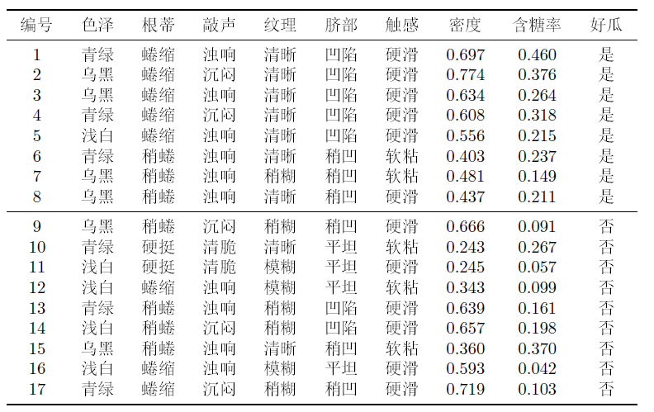
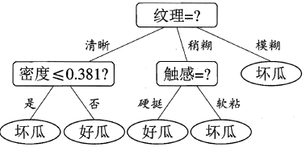
连续与缺失值 – 连续值处理
连续值处理实例
对属性“密度”，其候选划分点集合包含17个候选值：
使密度信息增益最大，对应划分点为0.381
现实学习任务中，常会遇到连续属性。其可取值数目不再有限，此时，可使用连续属性 离散化技术
采用二分法对连续属性进行处理

Slide 48
连续与缺失值 – 连续值处理
连续值处理实例
对属性“密度”，其候选划分点集合包含17个候选值：
使密度信息增益最大，对应划分点为0.381
对属性“含糖量”进行同样处理
与离散属性不同，若当前结点划分属性为连续属性，该属性，还可作为其后代结点的 划分属性

Slide 49
连续与缺失值 – 缺失值处理
现实任务中常会遇到不完整样本，即样本的某些属性值缺失
由于诊测成本、隐私保护等因素，患者的医疗数据在某些属性上的取值未知
如果简单地放弃不完整样本，仅使用无缺失值的样本来进行学习，显然是对数据信息极大的浪费.
Q1：如何在属性缺失的情况下进行划分属性选择？
将信息增益的计算式推广为
Q2：给定划分属性，若样本在该属性上的值缺失，如何对样本进行划分？
若样本 x 在划分属性 a 上的取值未知，则将 x 以不同的概率划入到不同的子结点中去，样本权值 在与属性值 a^{v} 对应的子结点中 调整为 r_{v}w_{x}

Slide 50
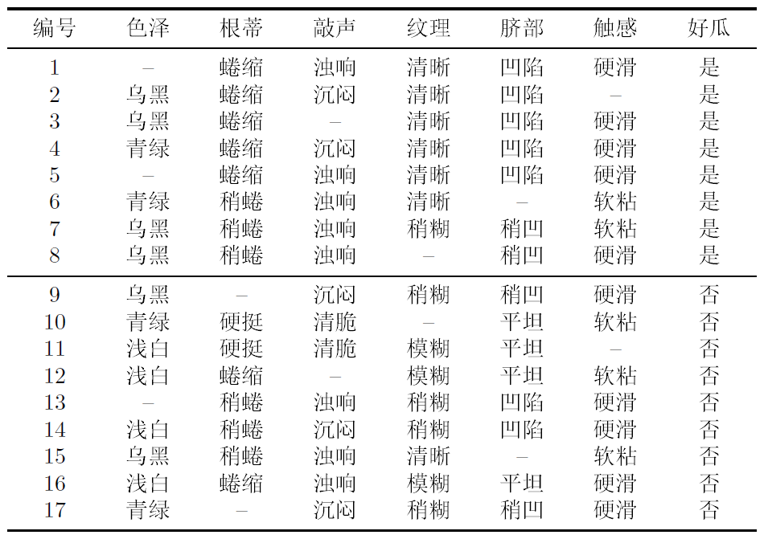
连续与缺失值 – 缺失值处理
计算出所有属性在数据集上的信息增益
“纹理”在所有属性中，取得了最大的信息增益，被用于对根结点进行划分.

Slide 51
连续与缺失值 – 缺失值处理
计算出所有属性在数据集上的信息增益
根据划分结果，分别进入：
进入“纹理=清晰”分支
进入“纹理=稍糊”分支
进入“纹理=模糊”分支
样本权重在各子结点仍为1
样本8和10 在属性“纹理”上出现缺失值，同时进入3个分支，调整8和10在3分支权值分别为7/15, 5/15, 3/15
上述结点划分过程，递归执行，最终 生成的决策树

Slide 52
大纲
基本流程
划分选择
剪枝处理
连续与缺失值
多变量决策树

Slide 53
多变量决策树
单变量决策树分类边界：轴平行，
分类边界，由若干个与坐标轴平行的分段组成，每一段划分，都直接对应了某个属性取值
含糖率≤0.126?
是
否
好瓜
0.6
坏瓜
坏瓜
密度≤0.381?
含糖率
0.4
是
否
坏瓜
含糖率≤0.205?
0.2
是
否
0
0.2
0.4
0.6
0.8
密度≤0.560?
好瓜
是
否
好瓜
坏瓜

Slide 54
多变量决策树
多变量决策树
不是为每个非叶结点，寻找一个最优划分属性，而是试图建立，一个合适的线性分类器
好瓜
是
否
0.6
坏瓜
含糖率
坏瓜
0.4
是
否
0.2
坏瓜
好瓜
0
0.2
0.4
0.6
0.8
密度

Slide 55
多变量决策树
单变量决策树
好瓜
0.6
坏瓜
含糖率
非叶节点 对某个属性 进行测试
0.4
0.2
0
0.2
0.4
0.6
0.8
多变量决策树
非叶节点 对若干个属性的线性组合 进行测试
0

Slide 56
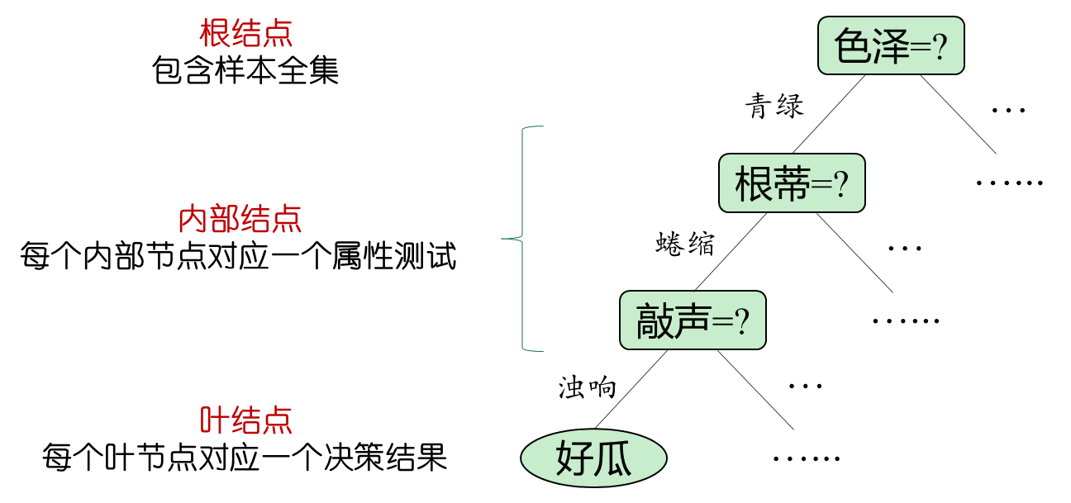
第 4 章：决策树
基本流程，连续与缺失值，多变量决策树
决策树，基于树结构来进行预测
核心技术：划分选择、剪枝处理
划分选择：决策树学习的关键在于
如何选择最优划分属性。
一般而言，随着划分过程不断进行，我们希望决策树的分支结点所包含的样本尽可能属于同一类别，即结点的“纯度” 越来越高
由于连续属性的可取值数目不再有限，因此，不能直接根据连续属性的可取值来对结点进行划分。此时，可使用 连续属性离散化技术
经典的属性划分方法：信息增益、增益率、基尼指
信息增益：信息增益越大，则意味着使用属性 a 来进行划分所获得的“纯度提升”越大
ID3决策树 学习算法 以 信息增益 为准则来选择划分属性

Slide 57
第 4 章：决策树
基本流程，连续与缺失值，多变量决策树
信息熵：度量样本集合纯度最常用的一种指标，假定当前样本集合 D 中第 k 类样本所占的比例为 p_{k} ,则 D 的信息熵为
以属性“根蒂”为例，其对应的3个数据子集分别为 D¹(根蒂=蜷缩),D²(根蒂=稍蜷),D³(根蒂=硬挺)计算，Ent(D¹)、Ent(D²)和Ent(D³)
D¹(根蒂=蜷缩)有8个，其中正例5个，反例3个，
D²(根蒂=稍蜷)有7个，其中正例3个，反例4个，
D³(根蒂=硬挺)有2个，正例0个，反例2个，得：
Ent(D¹)=-(（5/8）*log₂(5/8)+ （3/8）*log₂(3/8)）
Ent(D²)= -(（3/7）*log₂(3/7)+ （4/7）*log₂(4/7)）
Ent(D³)= -(（0/2）*log₂(0/2)+ （2/2）*log₂(2/2)）

Slide 58
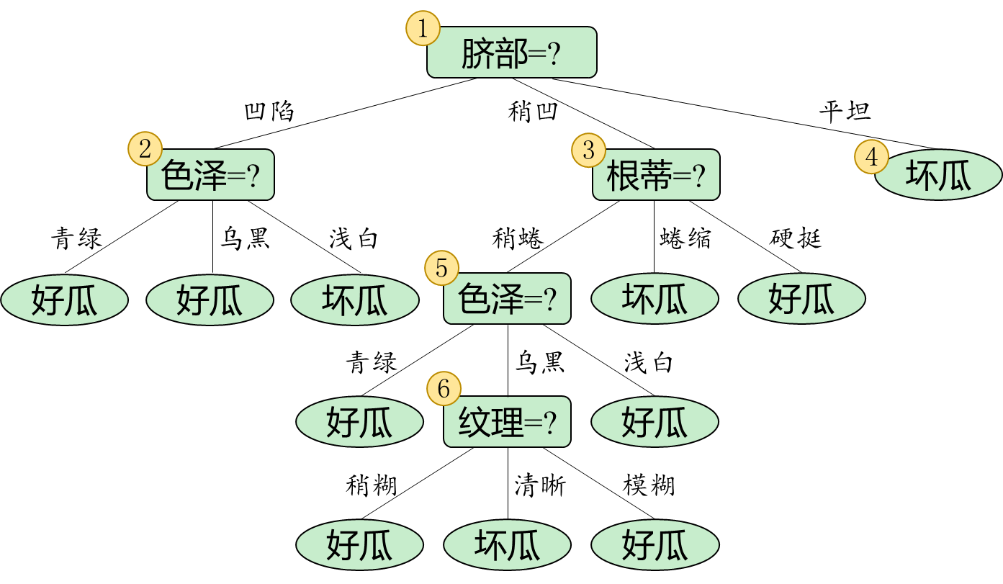
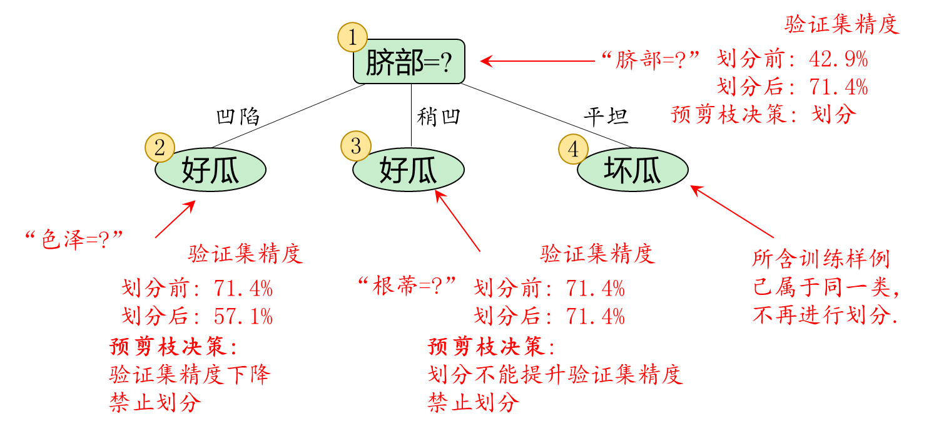
第 4 章：决策树
基本流程，连续与缺失值，多变量决策树
剪枝：一定程度避免因决策分支过多，防止训练集把自身的一些特点当做所有数据都具有的一般性质而导致的过拟合，降低过拟合的风险
剪枝的基本策略：预剪枝、后剪枝
未剪枝决策树
预剪枝

